Slide 1


ROLE ET IMPLICATION DU
PHARMACIEN
DEPISTAGE ET PREVENTION DU VIH
PRISE EN CHARGE DES PERSONNES VIVANT AVEC LE VIH EN 2017
Dr Cédric Arvieux – CHU de Rennes – COREVIH Bretagne – Société française de Lutte contre le Sida (SFLS)

Slide 2
Objectifs pédagogiques
Comprendre le rôle du pharmacien dans le conseil en matière de santé sexuelle
Accompagner la prévention des IST, orienter vers les structures de dépistage et de soins
Savoir accompagner l’achat d’un auto-test de dépistage
Savoir conseiller une personne s’interrogeant sur son statut sérologique
Savoir conseiller une personne négative prenant une prévention pré-exposition (PrEP)
Savoir conseiller une personne séropositive prenant un traitement antirétroviral

Slide 3
EPIDEMIOLOGIE
Histoire du VIH
Autres IST
Modes de transmissions

Slide 4
Que sait-on de l’origine du VIH en 2015

Slide 5
L’émergence du VIH
C’est avant tout les grandes campagnes vaccinales des années 1960 en Afrique qui contaminent tout le monde (comme le VHC en Egypte)
C’est les manipulations génétiques en laboratoire de cellules de rein de singes et l’émergence d’un clone qui échappe au chercheurs
C’est la transmission itérative du virus du singe à l’homme
C’est les campagnes de traitements des prostituées par sels de bismuth et d’arsenic à Kinshasa dans les années 1950

Slide 6
L’émergence du VIH
C’est avant tout les grandes campagnes vaccinales des années 1960 en Afrique qui contaminent tout le monde (comme le VHC en Egypte)
C’est les manipulations génétiques en laboratoire de cellules de rein de singes et l’émergence d’un clone qui échappe au chercheurs
C’est la transmission itérative du virus du singe à l’homme
C’est les campagnes de traitements des prostituées par sels de bismuth et d’arsenic à Kinshasa dans les années 1950

Slide 7
Évolution de l’épidémie
Échanges multiples de SIV avec les Hommes depuis des dizaines de milliers d’années
  Bonnes conditions de TRANSMISSION du virus
    Cas isolés ?
    Petites épidémies localisées?
Au début du siècle
  Apparition des conditions de DIFFUSION à partir des foyers humains
Idem EBOLA aujourd’hui

Slide 8
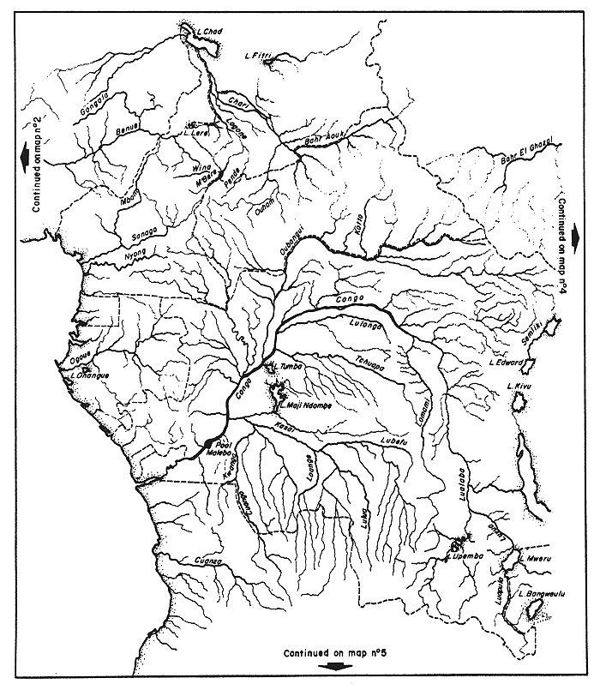
… un voyage en pirogue, puis en train, puis en bateau, puis en avion…
Faria et al. Science 2014 Infographie « le Monde »

Slide 9
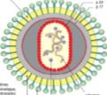
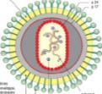
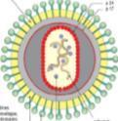
Une peu d’histoire…
2017 : AMM pour le TDF/FTC en PrEP en France
2015 : Auto-tests VIH disponibles en France
2009 : combinaisons en monocomprimés
2007 : trithérapie avec Anti-Intégrase, découverte de l’effet TasP
1995 -1996 : trithérapies (antiprotéases)
1987-1994 : antirétroviraux mis sur le marché, INRT : AZT, ddI, ddC, d4T
1983-1985 : mise au point des tests de dépistage
1983 : découverte du VIH1
1981 : Description des 1^{ers} cas de « Sida » aux USA

Slide 10
Dans le monde, aujourd’hui…

Slide 11
Adults and children estimated to be living with HIV  2016
Eastern Europe
& Central Asia
1.5 million
[1.3 million – 1.8 million]
North America and Western and Central Europe
2.4 million
[1.5 million – 3.5 million]
Middle East & North Africa
240 000
[150 000 – 320 000]
Caribbean
280 000
[210 000 – 340 000]
Asia and the Pacific
5.0 million
[4.5 million – 5.6 million]
Latin America
1.7 million
[1.4 million – 2.0 million]
Sub-Saharan Africa
25.8 million
[24.0 million – 28.7 million]
Total: 36.9 million [34.3 million – 41.4 million]

Slide 13
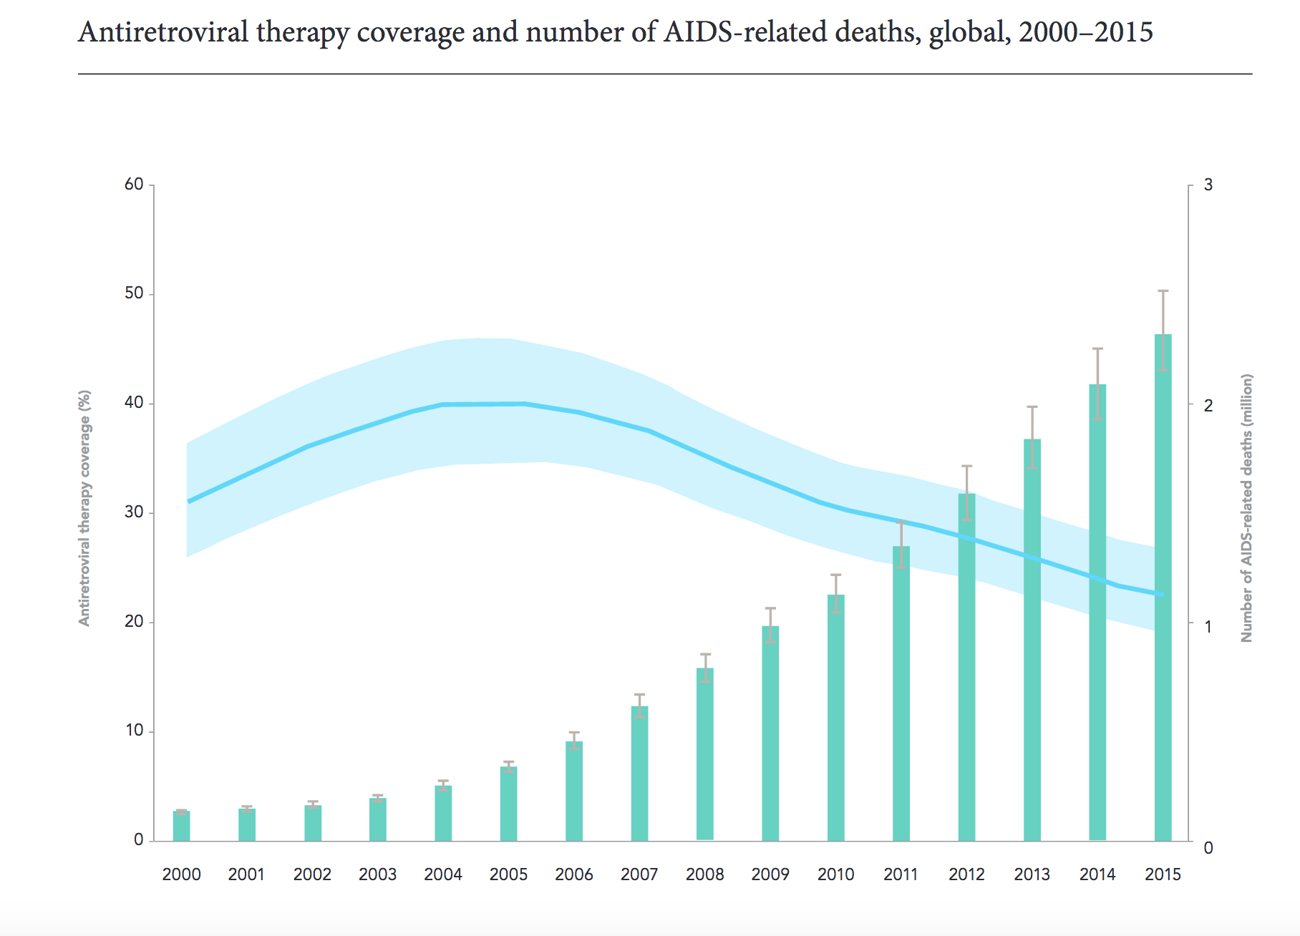
UNAIDS global report 2016 – 31 mai 2016 - http://www.unaids.org/sites/default/files/media_asset/global-AIDS-update-2016_en.pdf

Slide 14
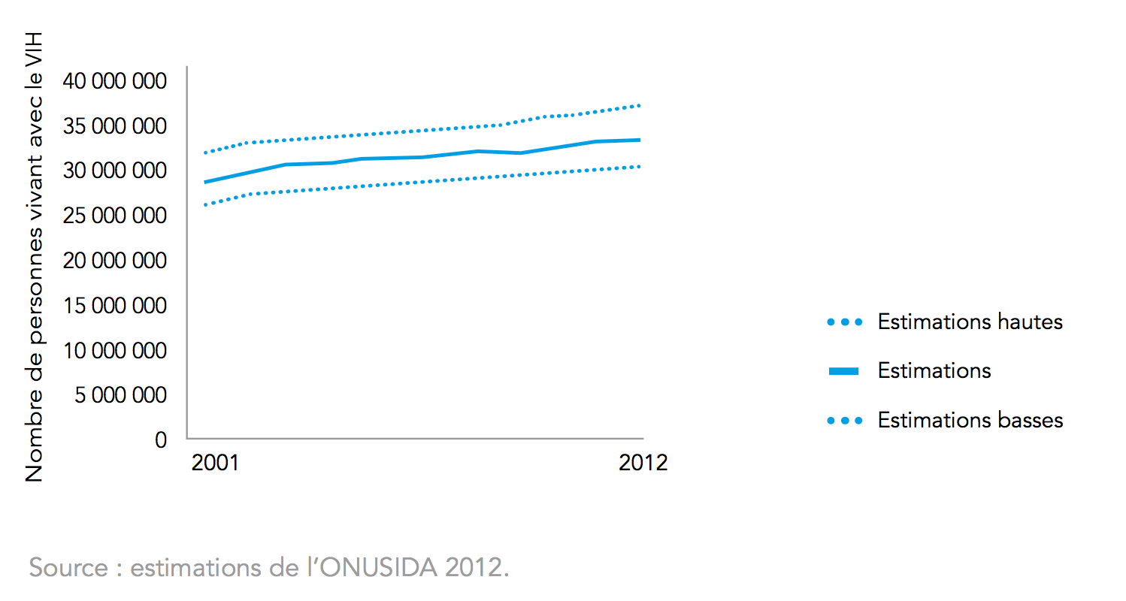
Personnes vivant avec le VIH
Rapport ONUSIDA 2011

Slide 15
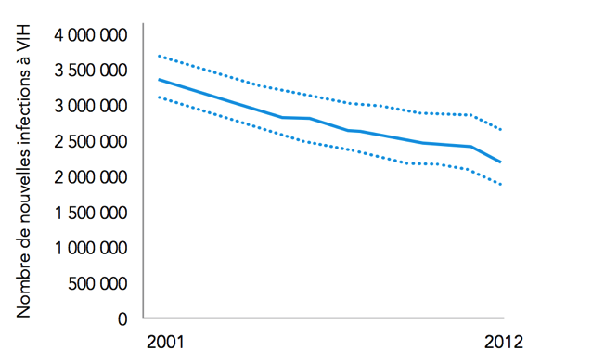
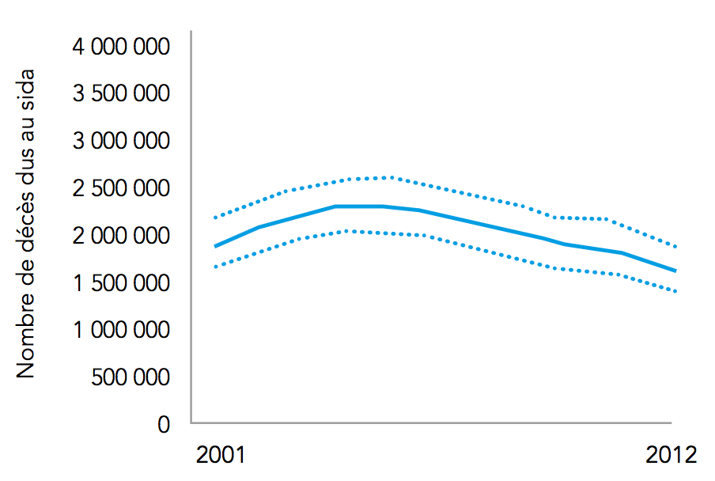
Nouvelles infections et décès liés au SIDA
Nouvelles infections
Décès
Rapport ONUSIDA 2013

Slide 16
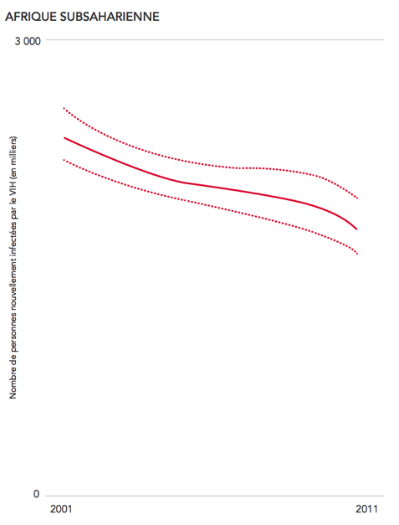
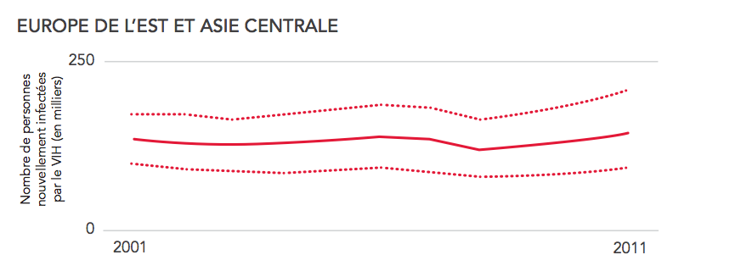
Evolutions de l’incidence Afrique/Asie centrale

Slide 17

En France, aujourd’hui…

Slide 18
Près de 6 000 personnes [5 500-6 300] ont découvert leur séropositivité VIH en 2015
Stable depuis 2011
L’incertitude est plus importante sur le dernier point, en raison des délais de déclaration.
Source : Santé publique France, DO VIH au 31/12/2015 corrigées pour les délais, la sous déclaration et les valeurs manquantes

Slide 19
Découvertes de séropositivité par mode de contamination
Source : InVS, données DO VIH au 31/12/2014 corrigées

Slide 20
Prévalence du VIH en 2010
 | Nb de PVVIH | Taille pop. 18-64 ans | Taux de prévalence(%)
Total | 149 500 (143000-155800) | 39 566 800 | 0,37 (0,36-0,39)
Total Hommes | 100 600 | 19 517 600 | 0,51
Total Femmes | 48 800 | 20 049 200 | 0,24
HSH | 53 100 (51200-55600) | 312 300 | 17,00 (16,39-17,80)
UDI | 14 200 (12900-16700) | 81 000 | 17,53 (15,93-20,62)
Femmes hétérosexuelles étrangères | 20 300 (18600-22600) | 1 296 400 | 1,57 (1,43-1,74)
Hommes hétérosexuels étrangers | 13 700 (11400-16400) | 1 312 900 | 1,04 (0,87-1,25)
Femmes hétérosexuelles françaises | 22 300 (19700-24600) | 18 752 800 | 0,12 (0,11-0,13)
Hommes hétérosexuels français | 22 000 (18400-26500) | 17 811 400 | 0,12 (0,10-0,15)
Autres (transfusion sanguine, hémophilie, transmission périnatale) | 3 800 (3000-4700) | - | -

Slide 21
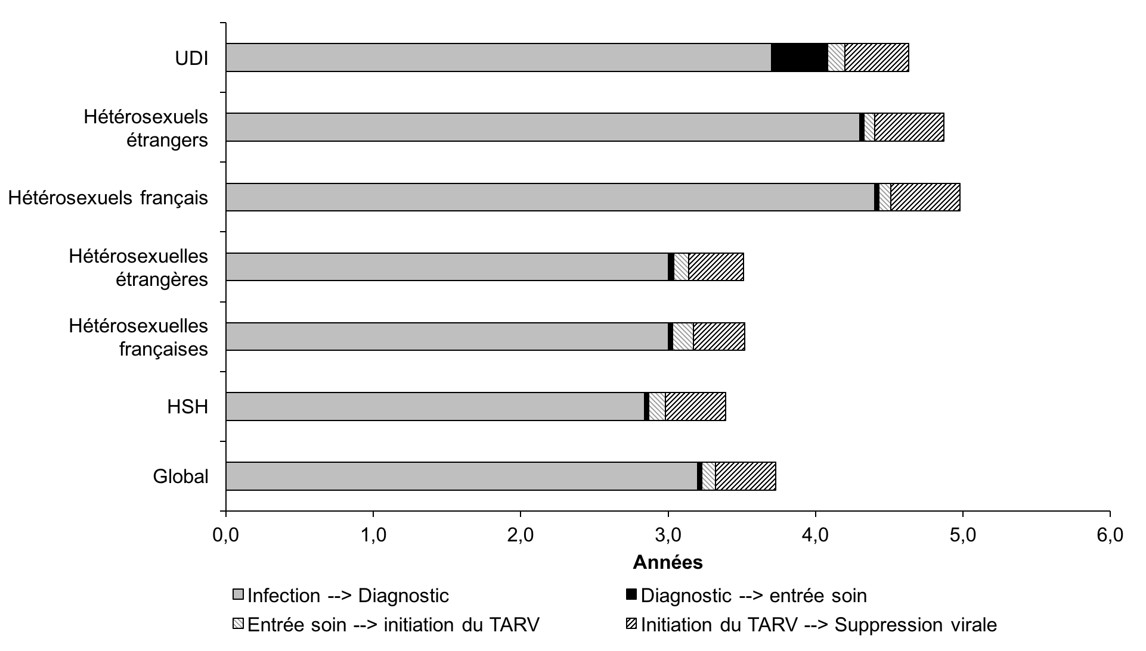
Temps médian en années entre les étapes de la prise en charge du VIH en France en 2013*
0,4
0,1
3,7
0,4
0,1
4,3
0,5
0,1
4,4
0,5
0,1
3,0
0,4
    délais entre entrée dans le soin et initiation du TARV depuis 2010
0,1
3,0
0,4
0,1
2,8
0,4
0,1
3,2
0,4
* Résultats provisoires
Virginie Supervie - UMR S 1136, Inserm, UPMC, Paris - SFLS – Montpellier, 7 octobre 2016

Slide 22
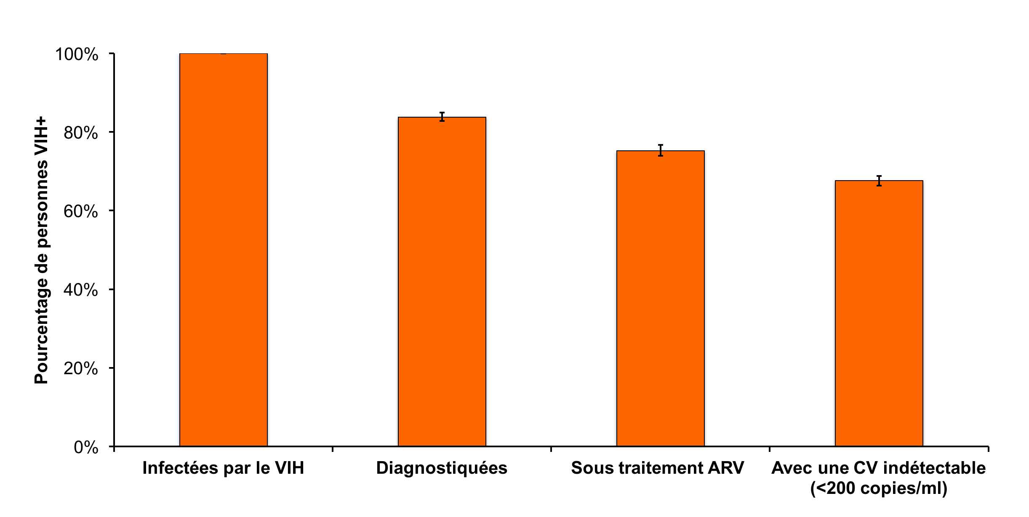
Cascade de la prise en charge en France en 2013*
Epidémie « cachée » :
24 800 personnes
153 000
84%
84%
75%
68%
90%
90%
* Résultats provisoires
Virginie Supervie - UMR S 1136, Inserm, UPMC, Paris - SFLS – Montpellier, 7 octobre 2016

Slide 23

La Bretagne

Slide 25
Ages

Slide 27
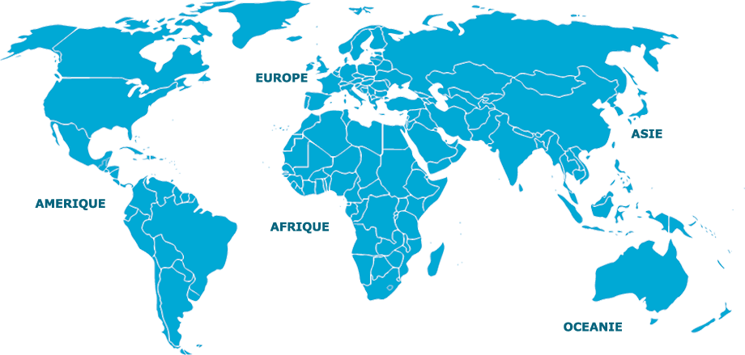
Origine géographique des personnes suivies (pays de naissance)
2344
30
69
22
42
486
9
94
Non renseigné : 250 – Autres régions : 52

Slide 28
Charges virales

Slide 29
Déficit immunitaire

Slide 30
Traitements : une très forte poussées des anti-intégrases

Slide 31
Répartition des associations utilisées
La plus chère
La monothérapie
Les 4 associations en un
seul comprimé
La moins chère

Slide 32
…ET IL N’Y A PAS QUE LE VIH…
Syphilis
LGV-Chlamydiae
Gonocoques
Herpes
HPV - Condylomes
Hépatites A B (C)

Slide 33
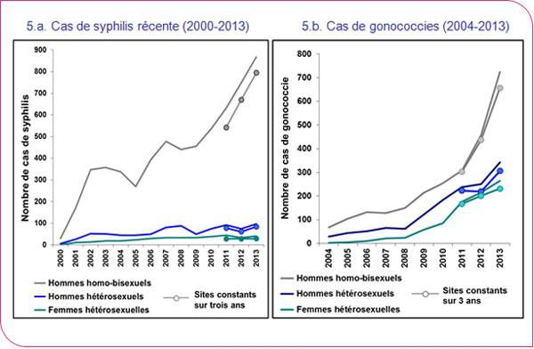
CAS DE SYPHILIS ET DE GONOCOCCIES
28
INVS 2013

Slide 34
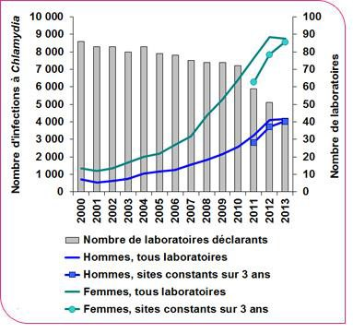
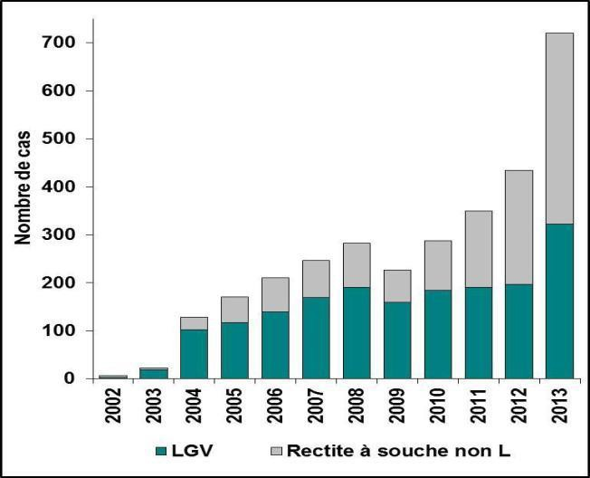
LGV*
30
CHLAMYDIA
Évolution du nombre d’infections uro-génitales à Chlamydia et de laboratoires participants selon le
sexe, réseau Rénachla, France, 2000- 2013
Stable entre 2008 et 2012,
En augmentation en 2013
Rectites non LGV en augmentation
HSH : 8% pour LGV, 90% pour non LGV
INVS 2013

Slide 35
Quel est le risque de transmission du VIH ?

Slide 36

Albert
Albert débarque à votre officine à 9h un lundi matin, tout en panique. Il a eu un rapport non protégé avec une ancienne copine samedi soir, et il ne l’a pas trouvé très en forme… dimanche matin, il a pensé qu’elle était peut-être malade et dimanche soir il était persuadé qu’elle avait le SIDA !!!

Slide 37
Quelle est la probabilité que sa copine (bretonne) soit infectée par le VIH ?
10%
5%
1%
0,1%
0,01%

Slide 38
Quelle est la probabilité approximative que sa copine (bretonne) soit infectée par le VIH
10%
5%
1%
0,1%
0,01%

Slide 39
Si elle est effectivement infectée par le VIH, quelle est la probabilité de contamination d’Albert (probabilité de transmission par rapport sexuel non protégé) ?
50%
25%
10%
1%
0,5%
0,04 %

Slide 40
Si elle est effectivement infectée par le VIH, quelle est la probabilité de contamination d’Albert (probabilité de transmission par rapport sexuel non protégé) ?
50%
25%
10%
1%
0,5%
0,04 %

Slide 41

Risque de transmission du VIH

Slide 42
Adelaïde
Adelaïde est séropositive, et elle vient vous voir car elle n’en a parlé ni à son médecin traitant, ni à son gynécologue… mais elle vous fait confiance et vous parle à la fois de sa séropositivité et … de grossesse qui en est au 6ème mois (d’ailleurs ça commence à bien se voir...) !

Slide 43
En France, le dépistage pendant la grossesse est :
Conseillé lors du 1er trimestre
Conseillé lors du second trimestre
Conseillé lors du second trimestre
Devrait avoir été fait avant le début de la grossesse
Inutile

Slide 44
En France, le dépistage pendant la grossesse est :
Conseillé lors du 1er trimestre
Conseillé lors du second trimestre
Conseillé lors du second trimestre
Devrait avoir été fait avant le début de la grossesse
Inutile

Slide 45
Pour le traitement antirétroviral d’Adelaïde
On attendra le 8ème mois pour éviter la toxicité des ARV
Elle arrive à temps, on ne traite pas avant le 6ème mois
Elle arrive trop tard, il n’y a plus rien à faire, tout se joue au 1er trimestre
Elle aurait dû être traitée avant la grossesse !
Pour éviter la toxicité fœtale, on ne prescrira qu’une monothérapie

Slide 46
Pour le traitement antirétroviral d’Adelaïde
On attendra le 8ème mois pour éviter la toxicité des ARV
Elle arrive à temps, on ne traite pas avant le 6ème mois
Elle arrive trop tard, il n’y a plus rien à faire, tout se joue au 1er trimestre
Elle aurait dû être traitée avant la grossesse !
Pour éviter la toxicité fœtale, on ne prescrira qu’une monothérapie

Slide 47
En cas de prise en charge selon les recommandations actuelles en France, le risque de transmission à l’enfant est de :
50%
20%
10%
2,5%
≤ 1%

Slide 48
En cas de prise en charge selon les recommandations actuelles en France, le risque de transmission à l’enfant est de :
50%
20%
10%
2,5%
≤ 1%

Slide 49
Moment de la transmission du VIH de la mère à l’enfant
En l’absence de traitement
  25% des enfants seront contaminés à la naissance
  Le plus « contaminant » des modes de transmission
36 semaines d’aménorrhée
Mois après la naissance
6 12
Ante Natale
Travail et accouchement
Allaitement
0%
20%
40%
60%
80%
100%
La moitié des infections ont lieu au moment de l’accouchement, et au moins 1/3 au moment de l’allaitement
Notes:
49

Slide 50
Taux de TME sous multithérapie selon le moment de début de traitement et la charge virale à l’accouchement, 2000-2010
EPF
%
INSERM
CESP 1018
N=2676
Effet charge virale
Effet délai de traitement
ART débuté avant conception et CV <50 : TME = 0% [0.0 - 0.1]
Mandelbrot et al. CID 2015

Slide 51
La Prévention

Slide 52
Individuellement, quel est le moyen de prévention du VIH le plus efficace en 2017 ?
La circoncision
Le préservatif
Le traitement antirétroviral du partenaire séropositif (TasP)
Le traitement antirétroviral du partenaire séronégatif (PrEP)
Un programme de conseil d’abstinence

Slide 53
Individuellement, quel est le moyen de prévention du VIH le plus efficace en 2015 ?
La circoncision
Le préservatif
Le traitement antirétroviral du partenaire séropositif (TasP)
Le traitement antirétroviral du partenaire séronégatif (PrEP)
Un programme de conseil d’abstinence

Slide 54
Dans l’ordre !
Le traitement antirétroviral du partenaire séropositif (TasP)
Le préservatif
Le traitement antirétroviral du partenaire séronégatif (PrEP)
La circoncision
Un programme de conseil d’abstinence
96 %
90 %
86 %
60 %
0 %

Slide 55
PAS DE TRANSMISSION
Par les insectes
Par la vaisselle ou le linge
Par contact corporel non sexuel
Par le baiser ou les caresses
Rapports protégés (utilisation adéquate des préservatifs)
Rapports non protégés en cas de charge virale indétectable
Attention! rasoir, brosse à dents, ciseaux, coupe-ongle… => hépatite B & C

Slide 56

VRAI OU FAUX ? TRANSMISSION VIH
J’ai embrassé une personne séropositive et j’ai souvent les gencives qui saignent : j’ai pris un risque ?
J’ai eu une relation sexuelle (pénétration vaginale) avec un homme séropositif mais il n’a pas éjaculé : ce n’est pas risqué !
Si un moustique pique une personne séropositive et me pique ensuite : je peux attraper le VIH ?
J’ai fait une fellation à un homme dont je ne connais pas le statut sérologique : j’ai pris un risque ?
J’ai utilisé les mêmes toilettes qu’une personne séropositive et je suis réglée : j’ai pris un risque ?

Slide 57
DEPISTAGES
Stratégies de dépistage
TRODS
Autotests

Slide 58
Quelles sont les occasions manquées de dépistage

Slide 59
DETECTION DES OPPORTUNITES MANQUEES DE DEPISTAGE DU VIH
Etude du parcours de soins et des antécédents médicaux des
patients nouvellement diagnostiqués pour le VIH :
32% patients diagnostiqués à un stade avancé de l’infection VIH
32% patients n’ont jamais réalisé de dépistage du VIH
89% consultent annuellement un médecin généraliste
Et probablement 100% sont passés en pharmacie…

Slide 60
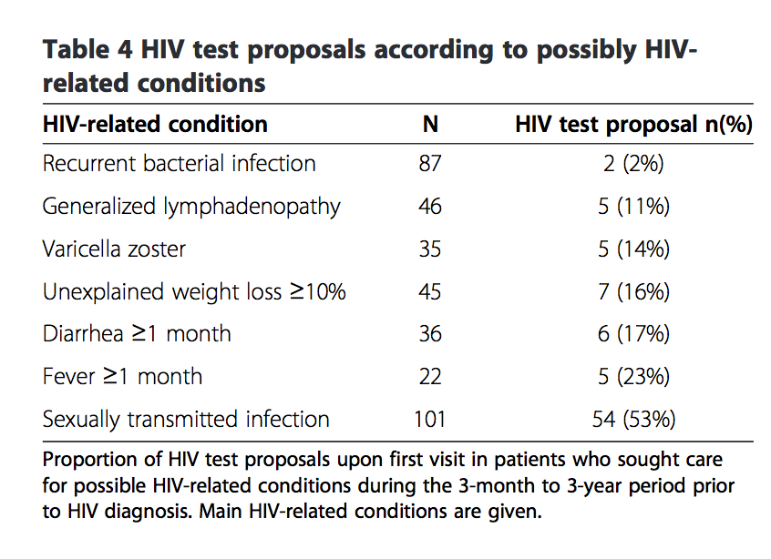
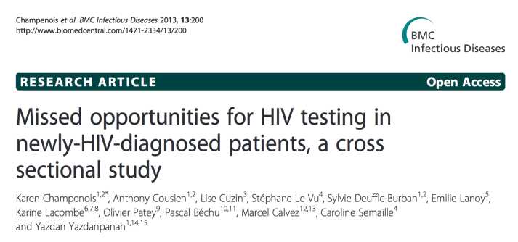
Opportunités manquées…
Source : étude ANRS 2010-2011
http://www.biomedcentral.com/1471-2334/13/200

Slide 61
Le dépistage : techniques…

Slide 62
Représentation schématique des marqueurs virologiques au cours de la primo-infection par le VIH en l'absence de traitement
Taux
des marqueurs
anti-gp 160
anti-gp 120
anti-gp 41
anti-p24
Sérologie VIH se positive au minimum 2-3 semaines après contamination
Conclure sur absence contamination 6 semaines après risque (en l’absence de ré-exposition durant cette période)
PCR (ARN)=labo spécialisé : fiable à J12 Elisa (Ag+Ac)=CeGIDD/labo fiable à S6
TROD et autotests (Ac)=associations et pharmacies : fiables à M3
Seuil de détection
des marqueurs
ARN-VIH
Ag p24
Contage J 0
11-12
14-15
20-21
28-29
Temps (jours)
Fenêtre virologique
ARN VIH plasmatique
Antigénémie P24
ADN proviral
Fenêtre sérologique
Anticorps anti-VIH positifs par ELISA
Ac anti-VIH positifs
Western - Blot

Slide 63
ELEMENTS DE DIAGNOSTIC BIOLOGIQUE
Tests de dépistage usuels
  Elisa combiné (Ag + Ac) actuellement, 4ème génération
    Si ELISA positif : confirmation par Westernblot ou immunoblot
Tests Rapides d’Orientation Diagnostique: TROD
(HAS 2015)
=> soit utilisé par un soignant (ou une personne) habilitée
=> soit utilisé par la personne qui se teste elle-même → AUTO-TEST

Slide 64














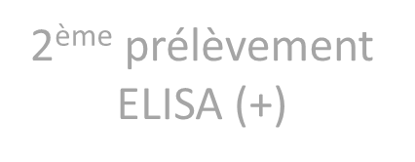
EVOLUTION DU DEPISTAGE - 09/06/2010
Technique ELISA Combinée Ag + Ac
VIH-1 (M+O) & VIH-2
Si > 6 semaines
après exposition
Négatif
Positif
Test de confirmation VIH-1 ≠ VIH-2
Négatif
Positif
2ème prélèvement
ELISA (+)
Sérologie négative
Sérologie Indéterminée
Sérologie Positive
Ag p24 isolé
Primo-infection

Slide 65
TROD ou auto-test VIH: SYNTHESE
Une formation préalable nécessaire
Pas d’expertise technique ou médicale
Conditions d’hygiène et de gestion des déchets : délivrer des collecteurs de boites à aiguilles (BAA) pour y loger le test une fois effectué* DASTRI
Consentement libre et éclairé du patient
Test d’orientation ≠ diagnostic biologique
Confidentialité essentielle
Informations sur les IST et Hépatites
Orientation vers CeGIDD
Si positivité → Orientation vers médecin, Centre de dépistage, établissement de santé

Slide 66
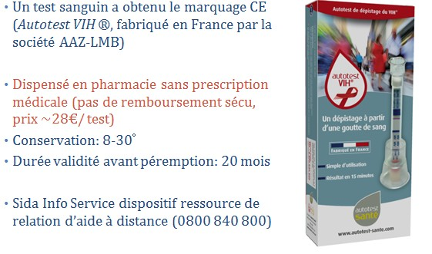
DESCRIPTION DE L’AUTOTEST VIH* 1/3

Slide 67
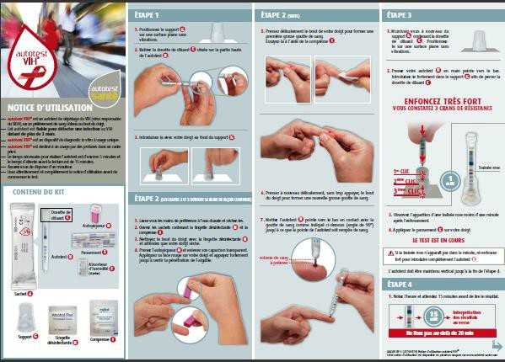
DESCRIPTION DE L’ AUTOTEST VIH*2/3
59

Slide 68
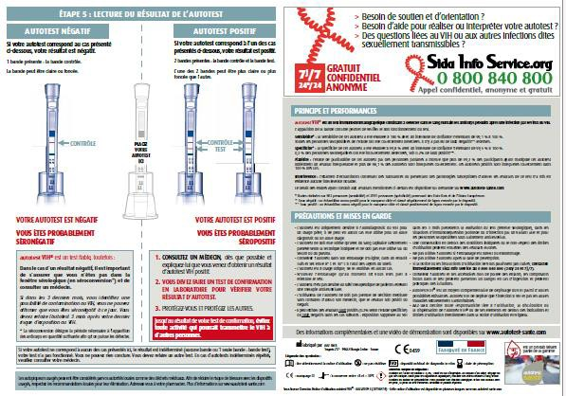
DESCRIPTION DE L’AUTOTEST VIH* 3/3

Slide 69
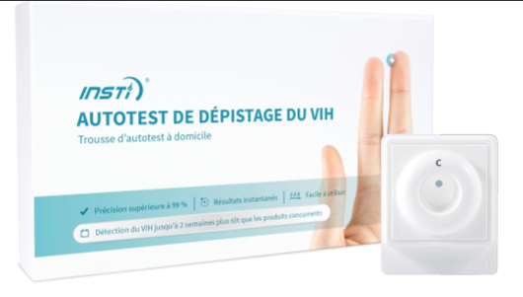
Autotests de Diagnostic du VIH : ADVIH INSTI®, BioLytical
Délai depuis la dernière prise de risque pour un résultat fiable de l’autotest :
3 mois
Délai d’obtention du résultat : 1 min
Conservation : température ambiante (30°C max)
Durée de validité avant péremption :
15 mois
Dispositif ressource de relation d’aide à distance : Sida Info Service et site Internet en anglais https://www.insti-hivselftest.com/#what-is-insti

Slide 70

http://www.autotest-sante.com/fr/autotest-VIH-par-AAZ-139.html

Slide 71
CONDUITE A TENIR A L’OFFICINE
S’assurer que la dispensation s’effectue en toute confidentialité
Identifier les situations d’urgence pouvant conduire à la prescription d’un traitement post-exposition
Importance du dialogue
S’assurer que le dépistage par autotest est adapté à la situation de la personne
Informer sur les modalités de conservation et de bon usage
Préciser la conduite à tenir selon le résultat de l'autotest
Accompagner et orienter la personne
Occasion d’aborder la prévention

Slide 72
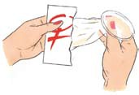


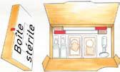
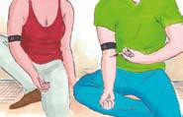

CONDUITE A TENIR A L’OFFICINE
Dans tous les cas, insister sur les mesures de
prévention de la transmission du VIH.
Préservatifs et lubrifiants → proposer & conseiller bon usage
Matériel stérile aux usagers de drogues

Slide 73
ROLE DU PHARMACIEN
Savoir orienter (nouveau, car le pharmacien n’a pas été impliqué
dans la réalisation des TROD VIH), fiche contact à prévoir
  Connaître les centres de proximité, connaître les référents hospitaliers
Former son équipe (e-learning : www.maformationofficinale.com)
Où faire un test de dépistage?
  CeGIDD, Centres hospitaliers, laboratoires de ville, Centre de planification (PMI, planning familial), Centres communautaires – Associations de patients
Le test de laboratoire est pris en charge à 100%
  La consultation et le prélèvement sont remboursés
SidaInfoService.org - 0800 840 800 appel confidentiel, anonyme et gratuit

Slide 74
Exemple de « fiche contacts » à compléter par chaque pharmacien
Réseau d’accompagnement dépistage / prise en charge VIH
Structure | Coordonnées | Jours et heures d’ouverture
CeGIDD (ex CDAG et CIDDIST)
Centre de planning familial le plus proche
Laboratoire de biologie médicale
Médecin(s) généraliste(s)
Médecin(s) infectiologue(s) en ville
Service hospitalier proposant consultations VIH
URGENCES les plus proches proposant un traitement post-exposition au VIH
Pharmacie hospitalière proposant des traitements ARV (et TPE)
Réseau ville-hôpital VIH
COREVIH
Association(s) de soutien aux personnes infectées par le VIH
CAARUD le plus proche

Slide 75

CAS DE COMPTOIR : DEPISTAGE ET AUTOTESTS VIH A L’OFFICINE
Questions
Prise de risque sexuel <48h
Prise de risque sexuel il a 8 jours
Demande d’autotest VIH hors prise de risque
Demande d’autotest VIH sans discussion possible
Conseil post-test ayant donné un résultat positif
Demande d’autotest par une jeune fille
Rupture de préservatif

Slide 76
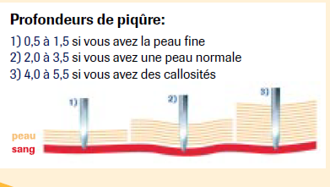
Questions fréquentes
Que faire si je rencontre des difficultés lors de la réalisation de l’autotest? Vous pouvez appeler le numéro vert de Sida Info Service 0 800 840 800 qui est une ligne d’écoute spécifique pour répondre aux questions sur le VIH. Les écoutants sont formés sur l’utilisation de l’autotest VIH et pourront vous répondre. Un service d’interprétariat y est aussi proposé pour les personnes ne parlant pas français. C’est gratuit et ouvert 24h/24.
Que faire si j’ai la peau trop dure (callosités) pour obtenir une goutte de sang au bout du doigt? Vous pouvez demander à votre pharmacien de vous fournir un auto-piqueur adapté qui pique plus en profondeur que l’auto-piqueur fourni avec l’autotest VIH. Le pharmacien vous expliquera comment l’utiliser.

Slide 77
Questions fréquentes
A partir de quel âge peut-on faire un autotest? Il n’y a pas d’âge limite. Une personne mineure peut faire un autotest VIH sans accord parental. Pour une personne jeune il est plutôt recommandé de réaliser un dépistage du VIH en étant accompagné (dans un CeGIDD ou par un médecin ou une association). On lui conseillera donc cette option puis on adaptera notre conseil en fonction de sa réponse et de sa maturité.
Peut-on utiliser le même autotest plusieurs fois? Non, le kit d’autotest ne peut être utilisé qu’une seule fois, par une seule personne.
L’autotest VIH peut-il dépister d’autres maladies, infections sexuellement transmissibles ou hépatites par exemple? Non, cet autotest ne dépiste que le VIH. Si vous avez pris un risque pour le VIH, il peut y avoir un risque de contamination par d’autres infections sexuellement transmissibles. Nous vous encourageons à aller consulter un médecin en ville ou dans un CeGIDD pour cela.

Slide 78

Questions fréquentes
Si je prends des médicaments, cela peut-il agir sur le résultat du test? Pour les patients séropositifs au VIH sous traitement antirétroviral il peut y avoir un résultat faussement négatif. Pour tout autre traitement il n’y a aucune influence sur le résultat du test.
Une fois utilisé, où dois-je jeter l’autotest? L’auto piqueur doit être jeté
dans une boîte à aiguilles remise par le pharmacien. Puis cette boîte doit
être rapportée dans un point de collecte DASTRI (http://nous-collectons.dastri.fr/ ).
Tous les autres déchets du kit peuvent être jetés avec les déchets ménagers.
Si quelqu’un manipule mon test après utilisation, peut-il être contaminé? Si la lancette est rétractée il n’existe aucun risque. Si la personne se blesse avec la lancette et que le test s’est avéré positif il existe un faible risque et il faut consulter un médecin.
Sources:
HAS, ‘Questions spécifiques à l’utilisation des ADVIH’, mars 2015. http://www.has-sante.fr/portail/jcms/c_2023282/fr/questions-specifiques-a-lutilisation-des-advih
Cespharm, « Fiche pratique: accompagner la dispensation d’un autotest de dépistage du VIH »,, juillet 2015. http://www.cespharm.fr/fr/Prevention-sante

Slide 79
PRISE DE RISQUE SEXUEL< 48 H

Slide 80
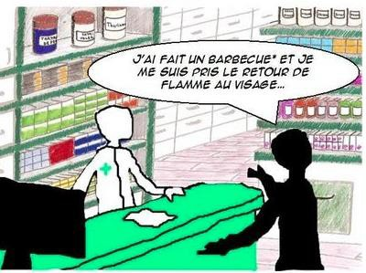

UN HOMME, LA QUARANTAINE,
SE PRESENTE AU COMPTOIR…
« Je voudrais savoir si vous vendez des autotests et à
quel prix ? »
Comment menez-vous cet entretien ?

Slide 81

UN HOMME ,LA QUARANTAINE,
SE PRESENTE AU COMPTOIR…
Proposer au patient d’aller discuter à
l’écart dans un espace de confidentialité
« Pouvez-vous me dire quelles sont les raisons vous amenant à vouloir faire ce test ?»
Prise de risque ?
Symptômes ?
« Après une soirée un peu arrosée, j’ai eu un problème de préservatif avec ma partenaire, une personne que j’avais rencontrée au cours de la soirée. Je n’ai aucun moyen de la retrouver : je ne sais même plus trop quel est son prénom…»
Comment réagissez-vous ?

Slide 82

UN HOMME, LA QUARANTAINE,
SE PRESENTE AU COMPTOIR…
Connaître la chronologie
« A quand remonte cette prise de risque ? »
Scénario 1
« Cette nuit… »
Comment réagissez-vous ?

Slide 83
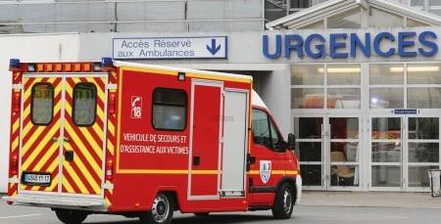
TRAITEMENT POST-EXPOSITION : intérêt s’il est donné tôt
Traitement post-exposition à envisager
Orienter cette personne vers les Urgences
  Si possible, avec son/sa partenaire
Objectif : réduire le risque de contamination
  Plus le délai entre l’exposition et la prise augmente, moins l’efficacité est prouvée
  Délai de prise admis en France : dans les 48 heures
  Disponible dans les établissements de santé (Pharmacie hospitalière, urgences)
Exemples de traitement :
  Traitement recommandé en France depuis 2016 : Eviplera®
Ré-évaluation par un infectiologue (hôpital ou CeGIDD)
  → reconduite qsp 28 jours ou arrêt
Suivi : 3mois après la fin du TPE
Problème
  Tolérance (raison des modifications de recommandations)
  Perdus de vue

Slide 84
PRISE DE RISQUE SEXUEL IL Y A 8 JOURS

Slide 85
UN HOMME , A PEU PRES 40 ANS, SE PRESENTE AU COMPTOIR…
« A quand remonte la prise de
risque ? »
Scénario 2
« Il y a 8 jours, c’est pour ça
que je voudrais savoir.
Je m’inquiète ! »
Comment réagissez-vous ?

Slide 86


UN HOMME,LA QUARANTAINE,
SE PRESENTE AU COMPTOIR…
TPE non adapté car > 48 heures
8 jours: AUCUN test n’est fiable
Identification de prise de risques antérieures remontant à > 3 mois
  L’autotest est un bon moyen de ne pas rater une occasion de dépistage…
  Mais il faudra renouveller le test à 3 mois si TROD/autotest, à 6 semaines si test “classique”
  Orienter vers le médecin généraliste ou CeGIDD (identification d’éventuels symptomes de primo infection à venir, dépistage autres IST...)

Slide 87
DEMANDE D’AUTOTEST HORS PRISE DE RISQUE

Slide 88
UN HOMME, LA QUARANTAINE,
SE PRESENTE AU COMPTOIR…
« Je voudrais savoir si vous vendez des autotests et à
quel prix ? »
Comment menez-vous cet entretien ?

Slide 89
UN HOMME, A PEU PRES 40 ANS, SE PRESENTE AU COMPTOIR…
Scénario 3
Proposer au patient d’aller discuter à l’écart dans un espace de confidentialité
L’interroger sur les raisons/chronologie ?
« Je voudrais faire le point sur le VIH et je n’ai pas envie de demander à mon médecin. Vous comprenez, je le connais et je ne voudrais pas qu’il s’imagine je ne sais pas quoi ! »
Comment réagissez-vous ?

Slide 90
PRISE DE RISQUES/SYMPTOMES/ CHRONOLOGIE
Questionner sur la prise de risques, la chronologie, la présence de symptômes.
Présenter le principe de l’autotest : comment ça marche ?
  Quand notre corps est exposé à des micro-organismes (virus, bactéries), il réagit en fabriquant des substances appelées anticorps qui vont participer à leur neutralisation
  Mais, cette fabrication demande un certain temps
  Or, les autotests dépistent les anticorps
  Donc, pour que l’autotest montre un résultat positif, il faut que la dernière prise de risque remonte au moins à 3 mois.
Présenter l’autotest (notice)

Slide 91
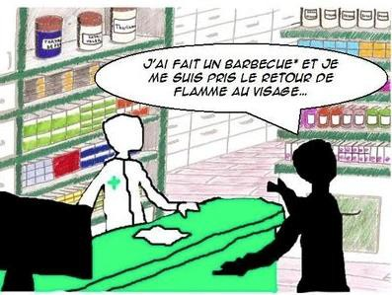


« Et si c’est positif, c’est que j’ai le Sida ? »
Que pouvez-vous répondre ?
Test positif
Soit des anticorps anti-VIH rendent
l’auto-test positif, il faut faire un contrôle sanguin pour confirmer ou infirmer une séropositivité VIH
Où ? - CeGIDD
- Médecin traitant
Soit c’est un faux positif (situation très rare)
- Il faut alors faire un test sanguin ELISA de 4°génération en laboratoire ou en CeGIDD

Slide 92
« Et si c’est négatif : c’est sûr que je n’ai pas le VIH ? »
Que pouvez-vous répondre ?
Test négatif
Il n’y a donc pas d’anticorps anti-VIH détectés par le test
Soit parce qu’il n’y a pas de virus VIH effectivement
Soit parce que les anticorps ne sont pas encore fabriqués en cas d’exposition depuis moins de 3 mois; si c’est le cas, il faut contrôler avec un test dans un CeGIDD ou un laboratoire de ville (prise de sang pour faire un test ELISA de 4° génération)
Information : TPE et prévention (autres IST !!! )
Elles peuvent toutes être dépistées, prévenues (Vaccination hépatite B !), guéries (Syphilis, gonocoque) ou traitées (VIH, VHB) +

Slide 93
QUE POUVEZ-VOUS REPONDRE ?
« J’ai entendu dire qu’il existait le VIH 1 et 2, est-ce que votre test peut détecter les 2 ? »
« Est-ce que je peux obtenir un remboursement de mon autotest de la sécurité sociale, puisque en laboratoire c’est pris en charge ? »
« Et comment je peux être sûr que j’ai bien réalisé mon test ? »

Slide 94
QUE POUVEZ-VOUS REPONDRE ? 1/2
« J’ai entendu dire qu’il existait le VIH 1 et 2, est-ce que votre test peut
détecter les 2 ? »
Les autotests dépistent le VIH1 et le VIH2, mais ne les différencient pas.
« Est-ce que je peux obtenir un remboursement de la sécurité sociale ? »
  NON, pas actuellement
    Remboursement 100% des tests de laboratoire si ordonnance
    Gratuit : CeGIDD, TROD en milieu associatif
« Et comment je peux être sûr que j’ai bien réalisé mon test ? »
  Il y a 2 fenêtres dans le test : si un trait apparaît dans la fenêtre "témoin », vous avez correctement réalisé la manipulation (ne pas hésiter à sortir la notice de la boite et à montrer la photo à la personne).

Slide 95
CONSEIL POST-TEST RESULTAT POSITIF

Slide 96
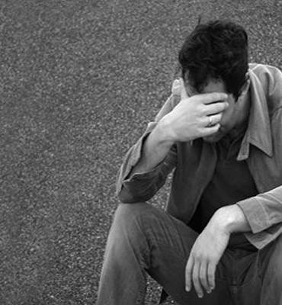
UN HOMME QUE VOUS AVIEZ CONSEILLE POUR L’ACHAT D’UN AUTOTEST,
REVIENT A L’OFFICINE…
Il semble très abattu et vous dit qu’après un
résultat positif de l’autotest, il a pris contact avec son médecin traitant pour réaliser des examens en laboratoire.
Le diagnostic a été posé : il est séropositif.
Il vous dit qu’il est abasourdi par la nouvelle. Son médecin traitant a contacté le service de Maladies Infectieuses du CHU : il a un RDV mais il ne sait pas s’il s’y présentera « Finalement, à quoi bon, ils ne vont pas me guérir !»
Que pouvez-vous lui dire ?

Slide 97
UN HOMME QUE VOUS AVIEZ CONSEILLE POUR L’ACHAT D’UN AUTOTEST,
REVIENT A L’OFFICINE…
Cet homme est en phase de choc
Proposer au patient d’aller discuter à l’écart dans un espace de confidentialité
Lui demander
  s’il y a quelqu’un qui puisse être près de lui tous ces jours à venir, et l’accompagner chez le médecin ; l’assurer de notre disponibilité
  ce que signifie le VIH pour lui.
Etant peu perméable aux informations à ce stade, être bref et simple, par exemple : avec des traitements, on peut vivre, travailler, avoir des enfants, une famille et accomplir ses projets. Insister sur le fait que les choses ont énormément changées au cours des 10 dernières années.

Slide 98
DEMANDE D’AUTOTEST PAR UNE JEUNE FILLE

Slide 99

UNE JEUNE FILLE SE PRESENTE AU COMPTOIR…
Elle vous demande un autotest car elle a vu de la publicité sur Internet.
Au cours de vos échanges, elle
vous dit avoir 14 ans.
Peut-on proposer un autotest
à cette personne ?
Proposer d’aller discuter à l’écart dans
l’espace de confidentialité

Slide 100
UNE JEUNE FILLE SE PRESENTE AU COMPTOIR
Les autotests peuvent être dispensés aux mineurs, sans accord parental ; il faut adapter les explications à la maturité de la personne.
Proposer à l’adolescente d’aller discuter à l’écart dans un espace de confidentialité
Orienter vers
  Centre de planification familiale
  Médecin traitant
  Centre de dépistage
Utile d’avoir une liste de ces différentes structures à portée de main.

Slide 101

EXPOSITION SEXUELLE :
VIH, IST, GROSSESSE
Un homme / une femme souhaite des conseils
concernant les préservatifs…
Au cours de l’entretien, il vous dit être
allergique au latex et mal à l’aise avec l’utilisation du préservatif
masculin qui coupe un peu la relation
sexuelle.
Que pouvez-vous lui conseiller?

Slide 102
EXPOSITION SEXUELLE : VIH, IST, GROSSESSE
Un homme / une femme souhaite des conseils
concernant les préservatifs…
Préservatif féminin, une alternative pour la prévention
Moins connus par le public
En polyuréthane, en nitrile : pas de problème d’allergie au latex
Utilisation de lubrifiants possible
Mise en place : possible avant les rapports
Retrait : possible à distance de la fin des rapports
Remettre mode d’emploi préservatif féminin (cf. doc INPES)
« Faut-il mettre un préservatif masculin et un féminin ? »
NON
« Vous me dites qu’il faut guider le sexe lors de la pénétration, ma partenaire devra tenir le préservatif pendant toute la durée du rapport ? »
NON

Slide 103
La PrEP

Slide 104
Principe de la PrEP
Donner un traitement avant l’exposition au VIH, en partant du principe que la présence du traitement va diminuer le risque de contamination
Même principe
  que la prévention du paludisme chez le voyageur : on donne un traitement pendant et après l’exposition
  Que la pilule contraceptive
Potentiellement modulable : pas d’exposition, pas de traitement

Slide 105
PrEP en population HSH: deux essais essentiels
IPERGAY
PROUD
TDF/FTC
Randomisée
Placebo
France/Québec
PrEP « au coup par coup»
TDF/FTC
Randomisée
PrEP immédiate versus retardée
UK
PrEP continue
Ça marche très bien !
  - 86% d’infection VIH
  NPT = 18
Ça marche très bien !
  - 86% d’infection VIH
  NPT = 13
Notes:
NPT : nombre de personnes à traiter pour éviter une infection.

Slide 106
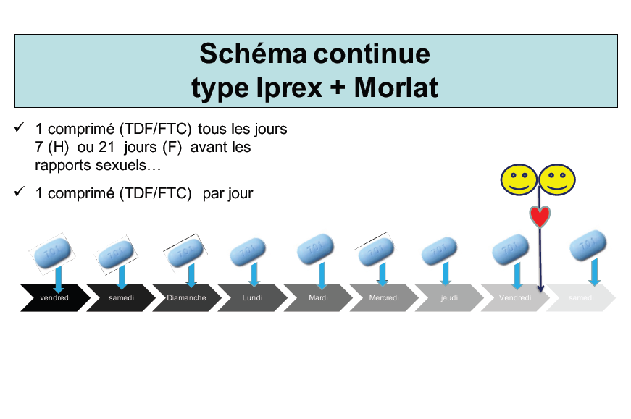
Schéma de traitement continu
(Type « Proud »)
Attention avec ce schéma, le traitement n'est efficace qu'au bout de 7 jours chez les hommes et 21 chez les femmes.
C’est le seul qui est utilisable pour les relations vaginales chez les femmes

Slide 107
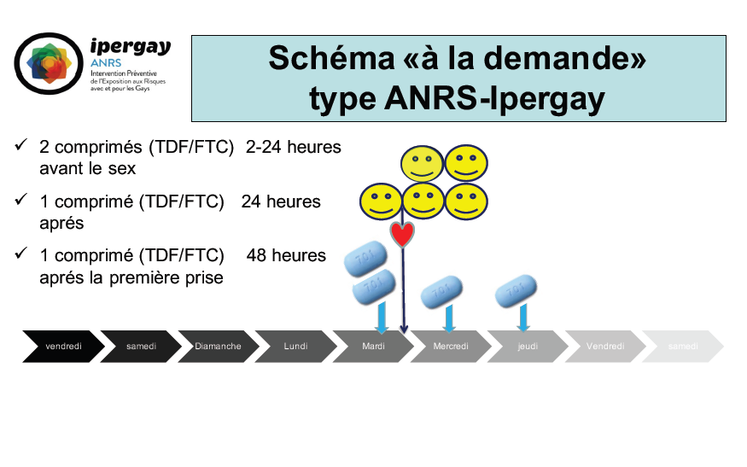

Slide 108
Les outils de la prévention combinée
Préservatifs
Circoncision
Microbicides, anneaux vaginaux
Dépistage
Prévention Pré-Exposition médicamenteuse (PrEP)
Traitement des IST
Changement de comportement
Traitement post Exposition (TPE)
Droits humains, accès universel
Traitement comme prévention (TasP)

Slide 109
LES TRAITEMENTS
Quand traiter, comment traiter Les molécules
Toxicites
Suivi et observance
123

Slide 110
QUAND TRAITER ?(rapport MORLAT actualisé 2017)
Depuis septembre 2013: tous les patients !
  Idem OMS depuis septembre 2015
Objectifs du traitement (trithérapie)
  Améliorer survie, la qualité de vie du patient, en restaurant son immunité
  Diminuer la contamination des partenaires en réduisant la charge virale du patient
    TasP» (Treament as Prevention)
    Traitement précoce (essai TEMPRANO et START)

Slide 111
Cycle de réplication du VIH et cibles des ARV
particule virale mature
Inhibiteurs de la fusion
Inhibiteurs de la fusion
VIH
adhésion
fusion
bourgeonnement
Récepteur CD4
membrane cellulaire
Action de la protéase
Inhibiteurs d’entrée
Co-récepteurs
pénétration
assemblage
cytoplasme
Inhibiteurs de la transcription inverse
INTI, INNTI
traduction
avec 1 ou 2 LTR
ADN viral linéaire non intégré
protéines de régulation
ARNm non épissé
ADN viraux circulaires
complexe de pré-intégration
Inhibiteurs de
L’intégrase
transcription
noyau
ADN proviral intégré
ARNm multi-épissé
D’après Furtado M. N Engl J Med. 1999, 340(21) : 1614-22

Slide 112
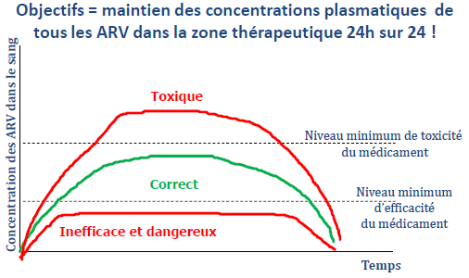
ENJEUX DE L’OBSERVANCE AUX ARV

Slide 113
LE SUCCES DU TRAITEMENT DEPEND DONC…
D’une puissance antirétrovirale continue
molécules puissantes
et/ou association de molécules (tri- …)
et maintien de concentrations efficaces sur les cibles cellulaires
Prise des traitements ARV continue et à vie
(pour l’instant…)

Slide 114
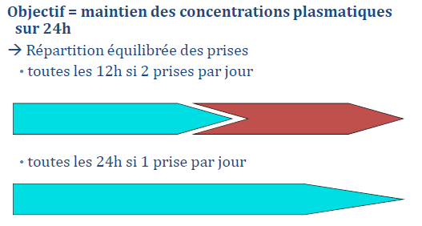
MODALITES DE PRISES

Slide 115
MODALITES DE PRISES : EN PRATIQUE
Optimisation : de l’absorption digestive : augmentation 40-50% biodisponibilité digestive avec nourriture
Nécessité de manger avec ces ARV (> 300 calories)
  Rilpivirine (Edurant®, Eviplera®)
  Etravirine (Intelence®)
  Dolutégravir (Tivicay®, Triumeq®)
  Ritonavir boost (sauf Kaletra comprimé et Telzir boosté)
    Optimisation du moment de prise : efavirenz de préférence au coucher (meilleure tolérance) et éviter repas gras.
    Optimisation de l’induction hépatique : cas de la névirapine (Viramune®), autoinduction hépatique , avec équilibre atteint au bout de 10-15 jours :
    débuter par un comprimé 200mg/j, 14 jours, puis 1 comprimé LP 400mg 1 fois/j en l’absence d’allergie

Slide 116
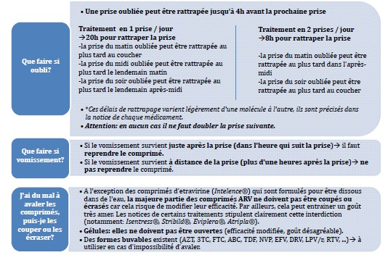
QUELQUES PROBLEMES A RESOUDRE

Slide 117
Le message à faire passer au patient qui a une prise par jour
Le traitement antiviral doit être pris tous les jours
Au même horaire +/- deux heures en routine, mais peut être décalé de façon plus importante de temps en temps
→ En gros, l’important et de penser à prendre son traitement tous les jours, l’heure n’est pas vraiment importante…

Slide 118
De petites révolutions en préparation
Arrivée des Antirétroviraux « retard » en injections bimestrielles
  Cabotegravir, inhibiteur d’intégrase
  Rilpivirine, Inhibiteur non nucléosidique de la transcriptase
Nouveaux dispositifs d’administration
  Implants…
Le traitement pas tous les jours
  Démontré avec l’atripla® : possibilté arrêt le week-end
    Efficacité équivalente
    Moins d’effets secondaires
  Essai QUATUOR en cours (4 jours sur 7)
Le traitement d’entretien en bithérapie ou monothérapie

Slide 119
Une efficacité majeure…

Slide 120
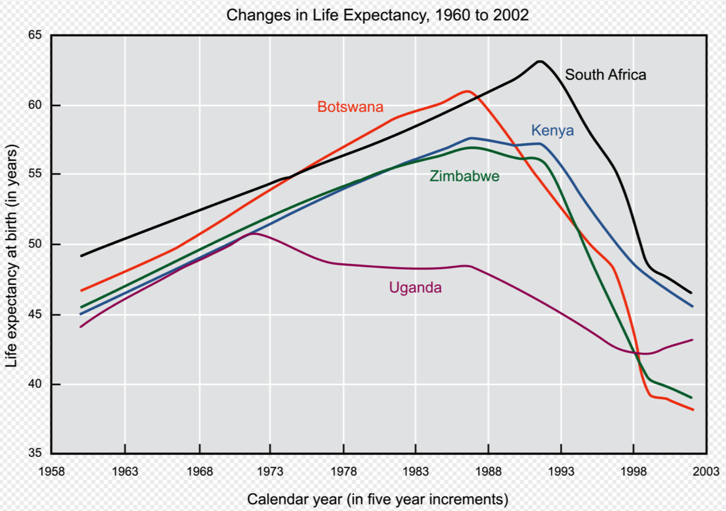
Impact sur l’espérance de vie :
Avant les traitements

Slide 121
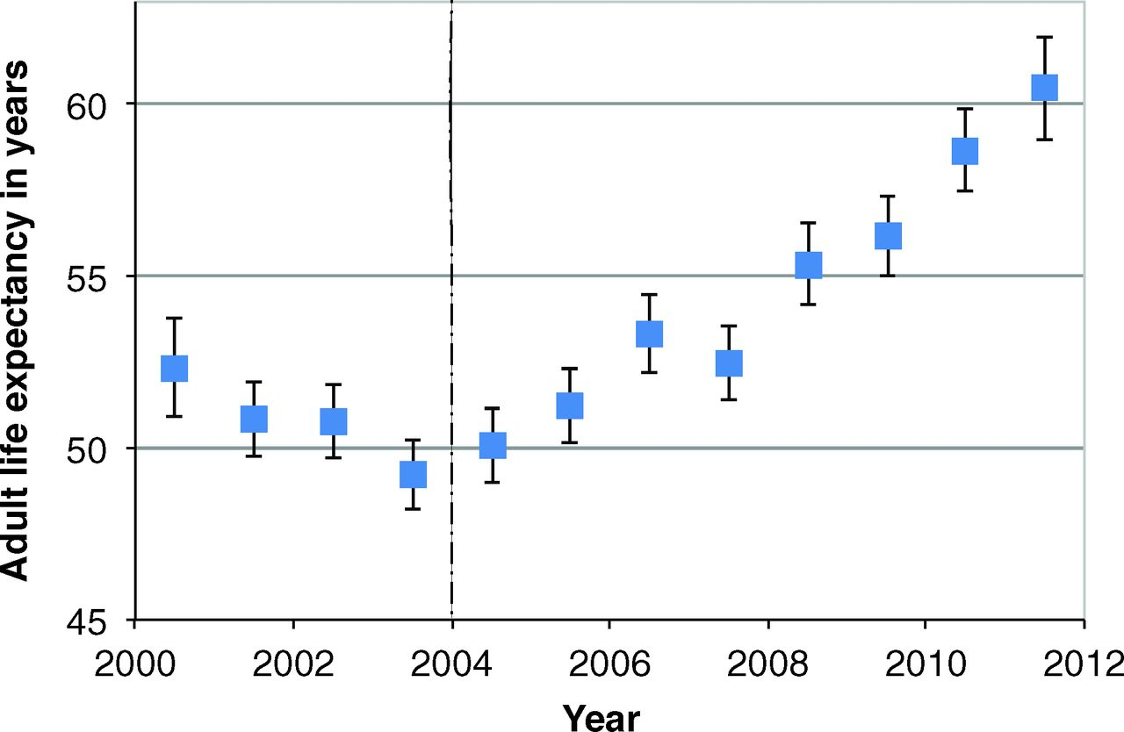

Impact sur l’espérance de vie :
Après les traitements
J Bor et al. Science 2013;339:961-965
Notes:
Remontée de l’espérance de vie depuis l’introduction des ARV au Kwazulu Natal
Adult life expectancy, 2000–2011. Adult life expectancy is the mean age to which a 15-year-old could expect to live if subjected to the full pattern of age-specific mortality rates observed in a population for a given period of time. Annual estimates of adult life expectancy (blue squares) are shown for each year, 2000 to 2011, with 95% CIs. Public-sector provision of ART to adults in this community began in 2004, as indicated by the vertical line.

Slide 122
Les effets secondaires

Slide 123
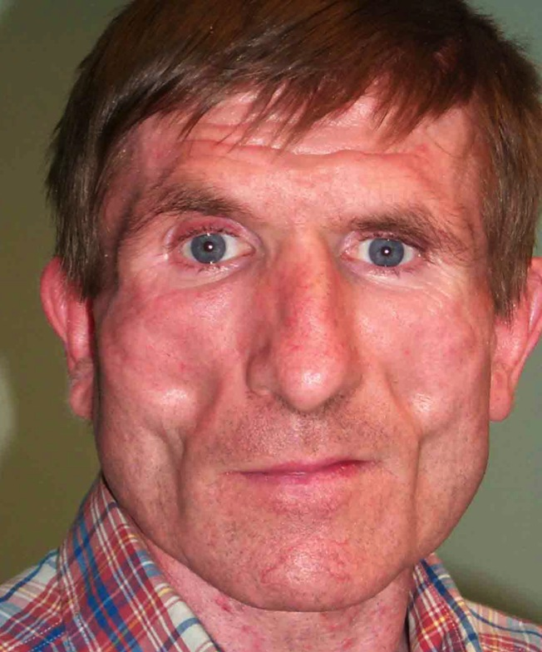
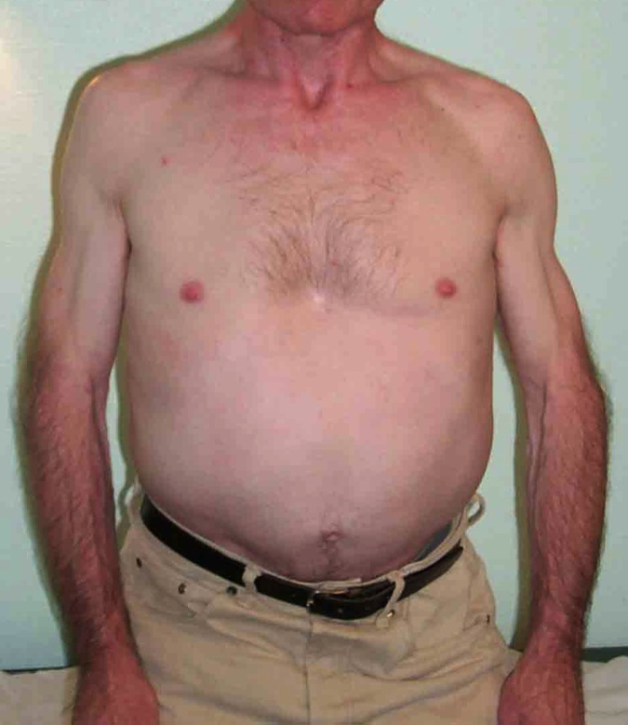
Lipodystrophie : forme mixte
Lipoatrophie du visage
Augmentation du tour de taille
Notes:
visage

Slide 124
CONDUITE A TENIR DEVANT DES EI
Informer le patient, si possible lors d’une consultation d’ETP:
Des EI fréquents et précoces (rares avec molécules récentes)
Des signes d’apparition
De la conduite à tenir
Orienter vers le médecin en charge :
D’évaluer l’origine, la nature, la gravité et l’urgence de l’EI
De la décision d’adapter, d’arrêter, de modifier le traitement
De surveiller les signes cliniques et biologiques

Slide 125
COMPETENCES ET ROLES DU PHARMACIEN

Slide 126
DEPUIS LA PRESCRIPTION DES ARV…
Médicament à statut particulier:
prescription initiale hospitalière/PIH annuelle (PIHA), par des médecins hospitaliers expérimentés dans la prise en charge de l’infection VIH
formulaire " bizone " conforme au modèle CERFA, lorsque la prise en charge, se fait dans le cadre d'une ALD ( affection de longue durée ).
renouvellement possible, de la prescription durant 11 mois,
par médecins de ville
des ARV, mais sans changement
de la mesure de la charge virale plasmatique

Slide 127
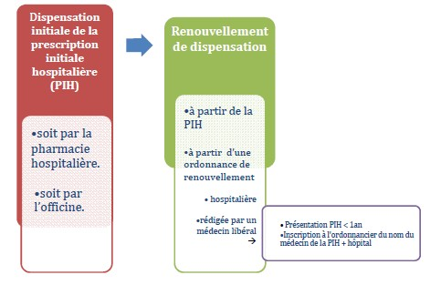
…A LEUR DISPENSATION EN DOUBLE CIRCUIT

Slide 128
ROLE DU PHARMACIEN 1/4
Partenaire de la cogestion pluriprofessionnelle
Rôle de médiation
Croisée des parcours des patients, des proches des soignants
Missions d’information et contribution à l’éducation à la santé
Relai des autorités sanitaires

Slide 129
ROLE DU PHARMACIEN 2/4
Professionnel du médicament :
Importance capitale du DP
Connaissance des traitements prescrits (Hôpital et hors hôpital) et de l’automédication (La PIH comme l'ordonnance de renouvellement devraient être " uniques ", c'est-à-dire comporter l'ensemble des médicaments prescrits, ARV et médicaments associes (pour la prévention des affections opportunistes, ... ), permet au pharmacien de relever les éventuelles interactions médicamenteuses.
Importance du lien médecin hospitalier-pharmacien référent
« Surveillance clinique » voire biologique (co-morbidités)
Observance des traitements
Effets secondaires

Slide 130
ROLE DU PHARMACIEN 3/4
Rôle dans la prévention et l’information du patient
Risques de contamination
Port du préservatif
Usagers de drogues injectables (seringue à usage unique)
Attention particulière pour les adolescents et les jeunes adultes
Nouveau rôle dans le dépistage ( Autotests)
Connaître les limites des tests
Savoir recevoir si besoin en entretien confidentiel
Se positionner comme un interlocuteur compétent
Savoir prendre en compte les aspects physiques, psychiques et sociaux du patient
Savoir orienter

Slide 131
ROLE DU PHARMACIEN 4/4
Le pharmacien doit pour jouer son rôle :
Etre compétent
  Connaître les lieux de prise en charge à proximité
  Connaître les services hospitaliers
    Communication médecin hospitalier/pharmacien de ville
    Données DP
    Préparation de la sortie du patient pour
    Permettre la disponibilité du produit en ville
Créer au sein de son officine les conditions de Confidentialité
  Discrétion = attitude
  Confidentialité = résultat

Slide 132
CONCLUSION
Comment conjuguer efficacité des thérapies ARV, autonomie et
qualité de vie ?
Nécessité d’une approche coordonnée des acteurs du parcours
Le pharmacien est un maillon indispensable pour
analyser, veiller, informer et conseiller sur le bon usage
Perspectives :
Sa participation aux programmes d’éducation thérapeutique(ETP) dans le cadre des Parcours Personnalisés de Soins et de Santé (PPS) ?
Son implication dans des « Entretiens Pharmaceutiques » ?
Sa contribution aux Programmes d’Accompagnement ?

Slide 133
CAS DE COMPTOIR
Vomissements Oubli de prise ARV en vacances
ARV+ alcool et aliments
ARV et grossesse
ARVet traitement anti acide
ARV et voyage (et décalage horaire) ARV et asthme

Slide 134
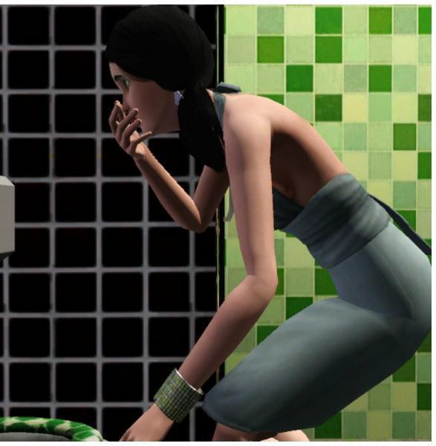
VOMISSEMENTS 1/2
Halima vous raconte à l’officine…
Lors de sa pause déjeuner, Elle a pris son traitement ARV (Eviplera®) ; 20 min plus tard, elle a vomi.
Elle ne savait pas si elle devait reprendre son traitement et a donc appelé son médecin généraliste. Ce dernier ne savait pas quoi lui répondre et lui a conseillé d’appeler le CHU. Comme sa pause déjeuner était terminée, elle a décidé de ne pas reprendre ses médicaments et de continuer son traitement normalement sans prise supplémentaire.
Qu’en pensez-vous ?

Slide 135
VOMISSEMENTS 2/2
Halima vous raconte à l’officine…
Peu d’études pharmacocinétiques ; variabilité probable selon les paramètres pharmacologiques de chaque ARV et les données physiologiques du patient.
Règle générale
Vomissement < 1 heure après la prise
Reprendre le traitement
Vomissement > 1 heure après la prise
Ne pas le reprendre
Néanmoins, les RCP (résumé des caractéristiques des produits) et les notices patients, précisent de plus en plus souvent, le délai au delà duquel, il ne faut pas reprendre.

Slide 136

OUBLI DE PRISE 1/2
Tony vous raconte à l’officine…
Il est très occupé par son activité
professionnelle et est rarement chez lui.
Il doit prendre son traitement à 8h et 20h.
A 11h, il s’aperçoit qu’il a oublié la prise du matin.
Il décide de ne pas les prendre et de ne prendre que ceux du soir à 20h.
Qu’en pensez-vous ?

Slide 137
OUBLI DE PRISE 1/2
Tony vous raconte à l’officine…
Peu d’études pharmacocinétiques ; les RCP (résumé des caractéristiques des produits) et les notices patients, précisent de plus en plus souvent, le délai au delà duquel, il ne faut pas reprendre.
Règle générale: toute prise oubliée peut être rattrapée jusqu’à 4h avant la prochaine prise; ne pas décaler la suivante.
En suivant cette règle, on limite les risques de résistance suite à l’oubli de tout ARV. L’idéal étant quand même de se référer à la notice de l’ARV concerné.
Rappeler également au patient que cette ‘marge’ de rattrapage doit rester une solution ponctuelle en cas d’oubli. Et qu’il faut respecter un horaire fixe le reste du temps. Sinon risque de développer des résistances.

Slide 138

ARV EN VACANCES 1/2
Tom vous raconte à l’officine…
Tom prend le traitement suivant : Truvada® + Viramune®
Il est parti en week-end chez des amis en Normandie.
Il s’est aperçu, arrivé à Honfleur, qu’il avait
oublié ses médicaments.
Son ordonnance était bien sûr placée avec les médicaments. Décidé à profiter de son weekend, il s’est dit que son traitement attendrait bien 3 jours.
Qu’en pensez-vous ?

Slide 139
ARV EN VACANCES 2/2
Tom vous raconte à l’officine…
Arrêt du traitement pendant 3 jours peut entrainer des résistances (surtout si elle se répète…) !
Ordonnance peut être récupérée
Auprès du service ou de la pharmacie hospitalière du CHU où il est suivi
Scan ou fax par son officine habituelle
Médecin traitant (si prescription initiale hospitalière « PIH » < 1 an)
Dispensation des médicaments possible sur le lieu de vacances (en déclarant la perte et en présentant si possible une déclaration officielle de vol)
Officine
À la pharmacie hospitalière du CHU

Slide 140



ARV + ALCOOL ET ALIMENTS 1/2
Guillaume vous raconte à l’officine…
Il hésite à consommer certains aliments ou boissons avec son traitement habituel.
Par exemple, il ne prend jamais son traitement quand il va boire de l’alcool car il est bien connu qu’il ne faut pas prendre de médicaments avec des boissons alcoolisées.
Que pouvez-vous lui répondre ?

Slide 141


ARV + ALCOOL ET ALIMENTS 2/2
Guillaume vous raconte à l’officine…
Interactions boissons ou aliments avec ARV variables selon la pharmacocinétique de l’ARV.
Alcool : inhibiteur enzymatique en aigu (augmente les ARV) /inducteur en chronique diminue les ARV).
Pamplemousse : inhibiteur CYP 450 3A4
et P-gp intestinales (augmente les ARV).
Ail : inducteur CYP 450 (diminue les ARV).
Phytothérapie
Millepertuis: inducteur CYP3A4 (diminue les ARV).
Canneberge: inhibiteur CYP3A4 (augmente les ARV).
Echinacée: inhibiteur CYP (augmente les ARV).

Slide 142
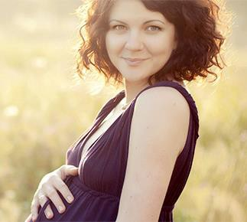
ARV ET GROSSESSE 1/2
Juliette vous explique à l’officine…
Elle aimerait fonder une famille.
Elle se pose beaucoup de questions par rapport à la grossesse et les médicaments qu’elle prend pour sa maladie.
Que pouvez-vous lui conseiller ?

Slide 143
ARV ET GROSSESSE 2/2
Juliette vous explique à l’officine…
•Discuter de son désir de grossesse avec
le médecin avant la conception
•Traitements validés pendant la grossesse
•Conception/Transmission
•Observance
•Accouchement/Allaitement

Slide 144

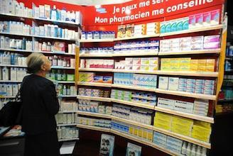
ARV ET TRAITEMENT ANTI-ACIDE 1/2
Jeanne vous raconte à l’officine…
Elle prend : Reyataz® + Norvir® + Truvada®
depuis 3 semaines.
A cause de ce traitement, Jeanne souffre parfois de diarrhées et de maux d’estomac. Dans ce cas, elle prend Smecta®, Gaviscon® ou parfois d’autres médicaments en fonction de ce qu’elle a dans son armoire à pharmacie. Elle voit aujourd’hui une publicité pour Mopralpro® et vous demande un conseil.
Que pouvez-vous lui répondre ?

Slide 145
ARV ET TRAITEMENT ANTI-ACIDE 2/2
Jeanne vous raconte à l’officine…
Message-clé : tout symptôme perçu comme
gênant/invalidant
contacter son médecin
Maladie ? Traitement ?
ATV et anti-acides :
•Al, Mg, Ca : décaler > 2h
•argiles : déconseillé (adsorption)
•IPP : déconseillé ou 10h avant ATV/r

Slide 146


ARV ET VOYAGES 1/5
Yindee vous demande conseil…
Yindee envisage de retourner en Thaïlande pour 6 mois. Elle prend son traitement une fois par jour.
Elle partira en avion et se demande comment
s’organiser pour transporter ses médicaments : soute ou bagage à main ? Quantité de médicaments ? Elle se demande aussi si elle doit prévoir des documents particuliers etc.
Que pouvez-vous lui dire ?

Slide 147
ARV ET VOYAGES 2/5
Ordonnance
Noms des médicaments : DCI
Prescription rédigée en anglais utile
Stockage médicaments: bagage à main de préférence, ou soute selon les restrictions d’entrée dans le pays. Garder assez d’ARV en bagage à mains au cas où le bagage en soute soit retardé.
Quantité de médicaments > à la durée du voyage (attention! anticiper car accord sécu préalable nécessaire)
Attention aux restrictions d’entrée des personnes vivant avec le VIH dans certains pays se renseigner avant départ (site www.hivtravel.org ).
Règles spécifiques à chaque pays sur le site du Ministère des affaires étrangères (rubrique Santé): selon nature et quantité de médicaments autorisés ou non.

Slide 148

ARV ET VOYAGES 3/5
Décalage horaire
•Durant le voyage, continuer à prendre
selon les horaires du pays de départ
•A destination, se caler sur l’heure locale dès la prochaine prise

Slide 149
ARV ET VOYAGES 4/5
Décalage horaire
Exemple :
Horaires de prise en France : 8h et 20h
Départ à 23h ; durée du vol : 12h (vers Asie)
Dans l’avion : Prendre avec e petit déjeuner de l’avion et se recaler sur les horaires de destination

Slide 150
ARV ET VOYAGES 5/5
Liens vers sites conseils voyage et VIH
http://www.aids- sidadiscriminations.fr/Preparer-sonvoyage_a81.html
http://www.catie.ca/fr/feuillets-info/vivrevih/faq-traitements-vih-les-voyages
www.hivtravel.org (en anglais)
Doc en français:
http://www.hivtravel.org/Web/WebContentEATG/File/Quick%20Ref/2010-2011%20Quick%20Reference%20French.pdf

Slide 151

ARV ET ASTHME 1/2
Fanny vient chercher son traitement à l’officine pour la première fois…
Ordonnance hospitalière, infectiologue, durée : 3
mois.
Prezista® 800 : 1 cp / jour au milieu du repas Norvir® 100 : 1 cp / jour au milieu du repas Truvada® : 1 cp / jour au milieu du repas
Information DP : Ventoline® + Seretide® 500/50
Qu’en pensez-vous ?

Slide 152
ARV ET ASTHME 2/2
Fanny vient chercher son traitement à l’officine pour la première fois…
Plan de prise : les 3 cp, toutes les 24h, repas
Observance : compréhension des enjeux
Effets indésirables, conduite à tenir
Oublis/vomissements/voyage
Pilulier, si imprévus
Le médecin est-il au courant de son traitement
contre l’asthme ?
Risque hypercorticisme : ritonavir/fluticasone (risque surdose en corticoïde) préférer beclométasone

Slide 153
INTERACTIONS AVEC LES ARV
Effet « boost » du ritonavir et du cobicistat
Interactions avec les anti-acides
Interactions avec les antituberculeux
Interactions avec les statines
Interactions avec les contraceptifs orauxInteractions avec les inhibiteurs de la phosphodiestérase (PDE)
Interactions avec certaines classes fréquemment prescrites et certaines substances
Références Internet pour l’analyse des interactions

Slide 154
« BOOST » AVEC LE RITONAVIR
Ritonavir
  Puissant inhibiteur de nombreux complexes enzymatiques dont le CYP3A4
  Inhibition du métabolisme des molécules associées
  augmente leur concentration plasmatique
  utilisation RTV à faibles doses (100 à 400 mg/j) pour augmenter la biodisponibilité des IPs associés
    Ex: Lopinavir seul : insuffisamment absorbé
      Associé au ritonavir (100mgx2) (= Kaletra) : très bonne biodisponibilité
Cobicistat : booster également structure très proche du ritonavir

Slide 155
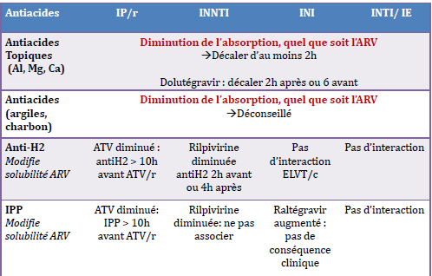
INTERACTIONS ARV ET ANTI-ACIDES

Slide 156
INTERACTIONS ARV-ANTITUBERCULOSE
Rifampicine Rifadine® (10mg/kg/j)
  = inducteur puissant donc risque sous dosage ARV
  INNTI de préférence : EFV (efavirenz) à dose classique 600 mg/j sinon NVP (névirapine) dose classique 400 mg/j (si déjà sous NVP)
  IP/r => déconseillé
  INI = alternative: Raltégravir dose classique 400 mg x 2/j (source: Morlat 2013)
  → IMPORTANCE DU DOSAGE PHARMACOLOGIQUE
Rifabutine Ansatipine®
  EFV 600mg/j et Rifabutine 450mg/j (contrôler avec dosages++)
  IP/r = alternative
    IP/r même dose
    Rifabutine 150mg/2j ou 3 x /semaine (contrôler avec dosages++)
    INI = alternative
      Raltégravir pas d’ajustement
      Elvitégravir/c :non recommandé

Slide 157
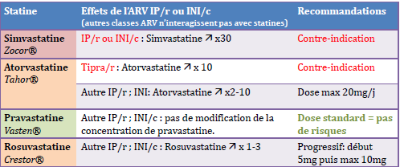
INTERACTIONS ARV ET STATINES

Slide 158
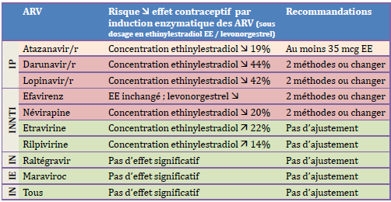
INTERACTIONS ARV ET CONTRACEPTIFS

Slide 159
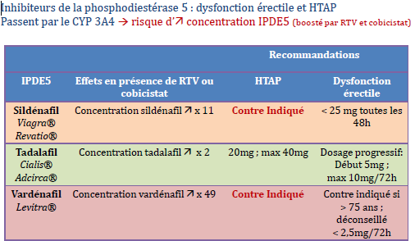
INTERACTIONS ARV ET 5 -PDES

Slide 160
INHIBITEURS DE PROTEASE ET CLASSES FREQUEMMENT PRESCRITES 1/4
Antidépresseurs tricycliques : précautions d’emploi (notices)
Anti-épileptiques
  dosage recommandé si risque d’interactio ARV/antiépileptique
  La plupart sont des inducteurs enzymatiques: carbamazépine, fosphénytoine, phénobarbital, phénytoïne, primidone, rufinamide. Ils peuvent donc entrainer une diminution des ARV associés si ce sont des IP/r.
  Les IP entrainent des variations de concentration de phénytoïne. Les INNRT peuvent entrainer une diminution des concentrations de carbamazépine (Tegretol®), donc suivi nécessaire.

Slide 161
INHIBITEURS DE PROTEASE ET CLASSES FREQUEMMENT PRESCRITES 2/4
Médicaments de substitution :
Méthadone : Diminution avec IP/r (induction CYP2B6): risque de manque ++
  → Ajustement
Buprénorphine
  Diminution avec INNTI (induction CYP3A4): risque manque
    → Ajustement
  Augmentation avec IP/r (inhibition CYP3A4) : risque toxicité
Substances illicites
  Cannabis : augmentation avec IP/r
  Cocaïne : peu probable
  Amphétamine : peu probable
  Kétamine : augmentation avec IP/r

Slide 162
INHIBITEURS DE PROTEASE ET CLASSES FREQUEMMENT PRESCRITES 3/4
Corticoïdes inhalés : béclométasone seul autorisé (éviter budésonide et fluticasone qui risquent d’augmenter si associés IP/r)
Anticoagulants (AVK, NACO)
  AVK
    avec IP/r, INR à contrôler +++ (augmentation ou diminution)
    avec INNTI : INR à contrôler +++ (fluctuations)
  NACO
    Rivaroxaban (Xarelto ®): concentration augmentée si IP/r donc non recommandée
    Dabigatran (Pradaxa ®): pas de données; concentration augmentée si inhibiteurs P-gp

Slide 163
INHIBITEURS DE PROTEASE ET CLASSES FREQUEMMENT PRESCRITES 4/4
Autres médicaments métabolisés par CYP 3A4, prudence, éviter des les associer aux IP/r ou au cobicistat
  Amiodarone (Cordarone ®), pimozide (Orap ®), midazolam(Buccolam ®), dérivés ergot
  Alfuzosine (Xatral ®, Urion ®), colchicine (Colchimax ®)
Millepertuis (Mildac ®, Procalmil ®, Prosoft ®, Euphypertuis ®, Oemine®,…)
  inducteur CYP 3A4 donc risque de diminution IP? Ne pas associer
Jus de pamplemousse : inhibiteur CYP 3A4 donc augmentation IP mais influence modeste comparée au boost de ritonavir ou cobicistat , donc consommation modérée possible (ex. 1 verre/jour, et pas en même temps que les médicaments) mais pas de consommation excessive même ponctuellement

Slide 164
INTERACTIONS ANTIRETROVIRAUX
Outils spécifiques de recherche d’interactions :
http://www.hiv-druginteractions.org/ (site et application Smartphone)
http://www.hep-druginteractions.org/ (site et application Smartphone)
http://www.actions-traitements.org/reglette/ (site et application Smartph)
Sites internet renseignant notamment sur les interactions:
ANSM:http://ansm.sante.gouv.fr/Dossiers-thematiques/interactions -
medicamenteuses/interactions-medicamenteuses/(offset)/0
RCP sur le site de l’EMA (European Medicine Agency):
http://www.ema.europa.eu/ema/
Dictionnaire Vidal (papier ou en ligne)
Thériaque: http://www.theriaque.org/apps/contenu/accueil.php
Base Claude Bernard (payante): http://www.resip.fr/
Revue Prescrire: http://www.prescrire.org/fr/12/40/0/144/About.aspx

Slide 165
ACRONYMES 1/3
ADVIH Autotest de Dépistage du VIH
AES Accident d'Exposition au Sang
ALD Affection Longue Durée
ARV Antirétroviraux
CAARUD Centres d’Accueil et d’Accompagnement à la Réduction des Risques
pour Usagers de Drogues
CE Communauté Européenne
CeGIDD Centres Gratuits d‘Information, Dépistage, Diagnostic qui réunira les 2
CPAM Caisse Primaire d’Assurance Maladie
CROI Conférence on Retrovirus and Opportunistic Infection
CV Charge Virale
CYP3A4 Cytochrome P 3A4
DCI Dénomination Commune Internationale
• DMDIV Dispositifs Médicaux de Diagnostic In Vitro

Slide 166
ACRONYMES 2/3
DP Dossier Pharmaceutique
EI Effets Indésirables
EPP Evaluation des Pratiques Professionnelles
ETP Education Thérapeutique du Patient
HAS Haute Autorité de Santé
HPV Human Papilloma Virus
HSH Hommes ayant des relations Sexuelles avec des Hommes
HTA Hypertension Artérielle
IA Intra Artétriel
INI Inhibiteur d’Intégrase
IE Inhibiteur d’Entrée
INNTI Inhibiteur Non Nucléosidique Transcriptase Inverse
INPS Institut National de Prévention et d’Education à la Santé
INTI Inhibiteur Nucléosi(ti)dique de la Transcriptase Inverse
InVS Institut de Veille Sanitaire
IP Inhibiteur de Protéase

Slide 167
ACRONYMES 3/3
IST Infection Sexuellement Transmissible
IV Intra Veineux (ou In Vitro)
IVG Interruption Volontaire de Grossesse
KC Cancer
LGV Lymphogranulomatose Vénérienne
OMS Organisation Mondiale de la Santé
PIH Prescription Initiale Hospitalière
PMI Protection Maternelle et Infantile
SA Semaine d’Aménorrhée
SAU Service d’Accueil des Urgences
SFLS Société Française de Lutte contre le Sida
SIDA Syndrome d’Immuno Déficience Acquise
SMIT Service de Maladies Infectieuse set Tropicales
TPE Traitement Post Exposition
TROD Test Rapide d'Orientation Diagnostique
UDI Usager de Drogue Injectable
VIH Virus de l’Immunodéficience Humaine

Slide 168
MEMO
Les messages à faire passer
Le document HAS : http://www.has- sante.fr/portail/upload/docs/application/pdf/2015- 04/advih_qr__201503_2015-04-07_12-20-12_604.pdf )
Les références et contacts utiles:
  COREVIH-Bretagne : www.corevih-bretagne.fr
  SIS: www.sida-info-service.org : liste des associations, centres de dépistage, services hospitaliers et réseaux ville-hôpital dans l'onglet "Pratique" (colonne à droite de l'écran) puis "Annuaire".
  Le document du Cespharm le minimum à savoir pour dispenser en 10 points http://www.cespharm.fr/fr/Prevention- sante/Actualites/2015/Autotests-VIH-preparez-vous-a-les-delivrer

Slide 169

Pour les passionné(e)s..

Slide 170

Et pour en savoir plus… www.corevih-bretagne.fr

